Slide 1
Startsidan
به صفحه شروع خوش آمدید. شما با استفاده از شناسه بانکی BankID وارد سیستم می شوید. در اینجا می توانید اطلاعات مهم را مشاهده کنید.
شما مسئولید که به "صفحات من" Mina Sidor وارد شوید و اطلاعات لازم را دریافت کنید.

Slide 2
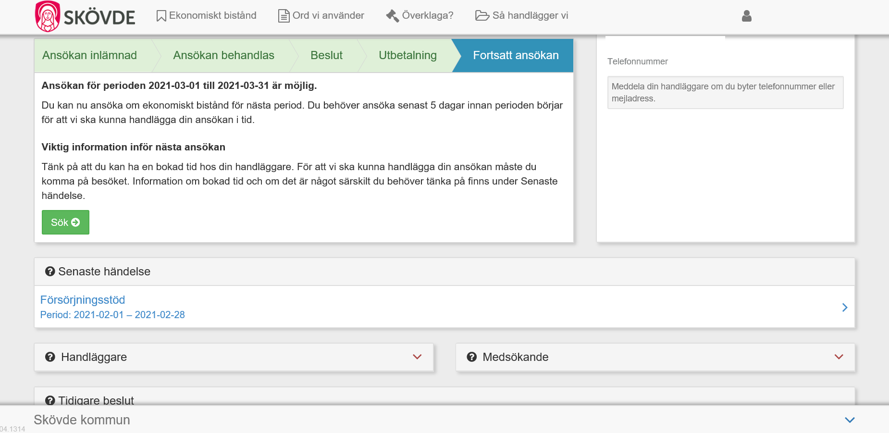
Startsidan
صفحه درخواست 15 روز قبل از شروع ماه آینده باز می شود و در آخرین روز ماه بسته خواهد شد. برای شروع درخواست رویSök کلیک کنید.
زیرSenaste händelse می‌توانید در مورد برنامه‌ریزی، شرایط درخواست بعدی و زمان جدید برای پیگیری، بیشتر بخوانید. در اینجا همچنین تحقیقات مربوط به میزان مهلت، رد جزئی یا رد کامل درخواست منتشر می شود.

Slide 3
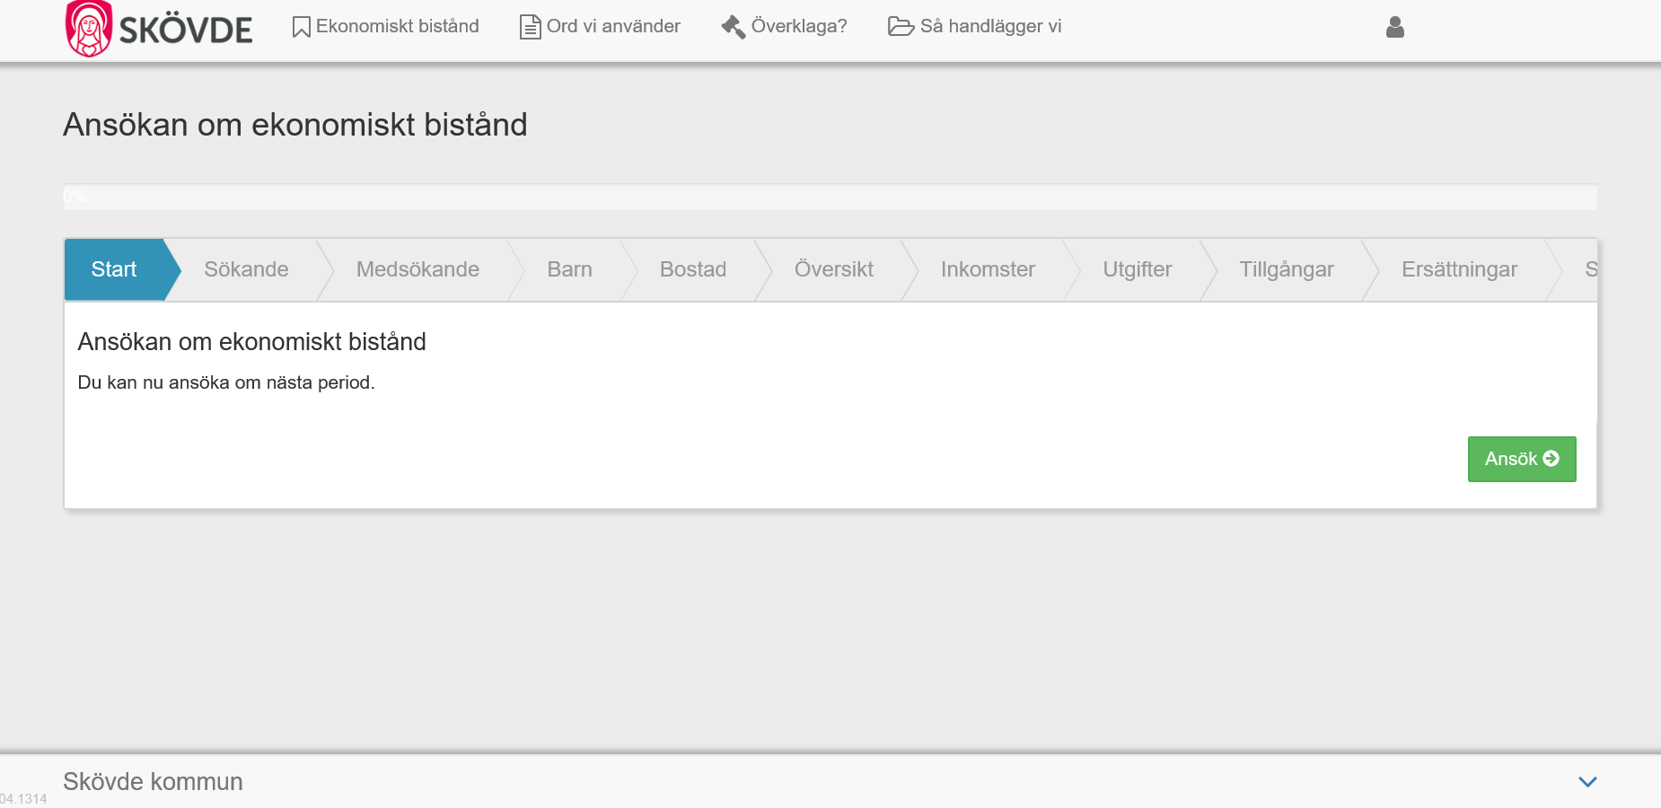
E-ansökan
در اولین درخواست، تمام اطلاعات باید پر شود. این اطلاعات سپس برای درخواست بعدی ذخیره می شوند. هر چیزی که با * مشخص شده است باید پر شود.
برای شروع به پر کردن درخواست روی دکمه سبز رنگ کلیک کنید.

Slide 4
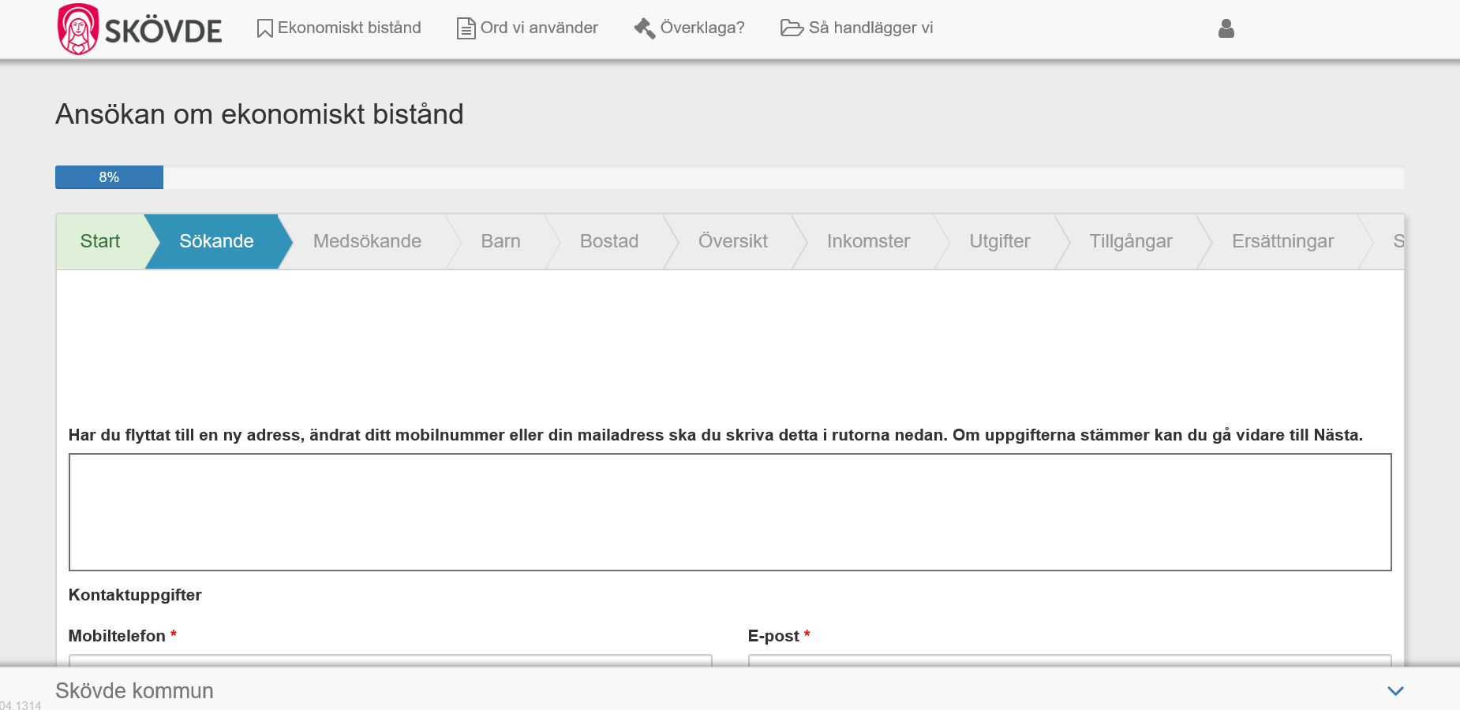
Kontaktuppgifter
در اینجا شما اطلاعات تماس خود را پر می کنید. اگر اطلاعات شما تغییر کرده است باید آن را به روز کنید.

Slide 5
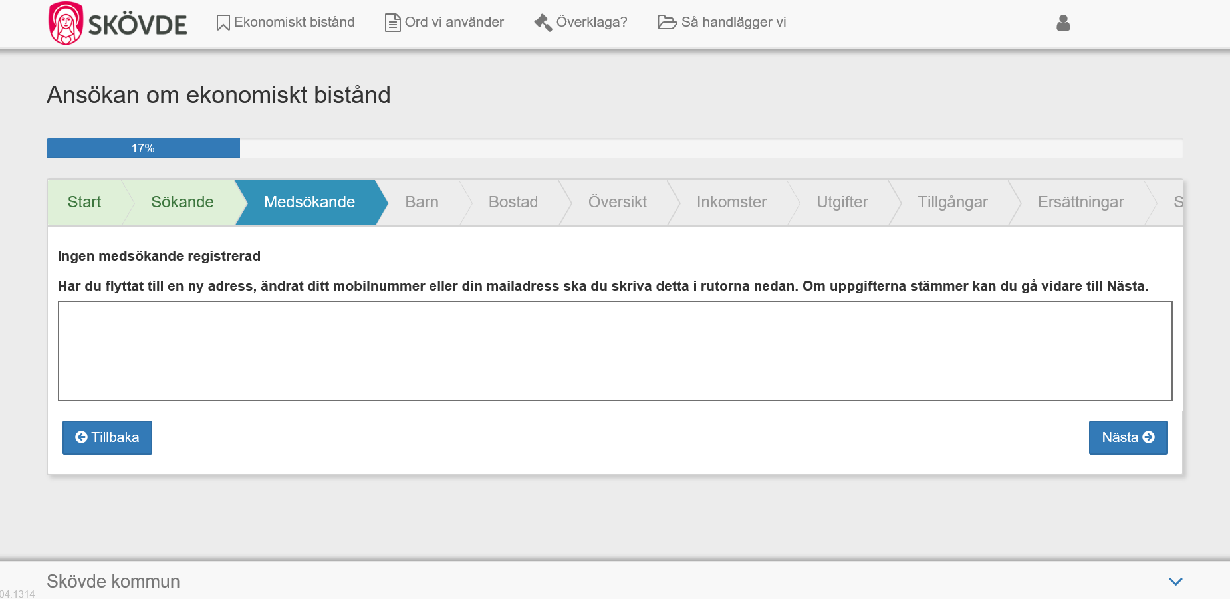
Kontaktuppgifter för medsökande
در اینجا اطلاعات تماس متقاضی همراه یا کسی که با شما تقاضا میکند را پر می کنید.
.

Slide 6
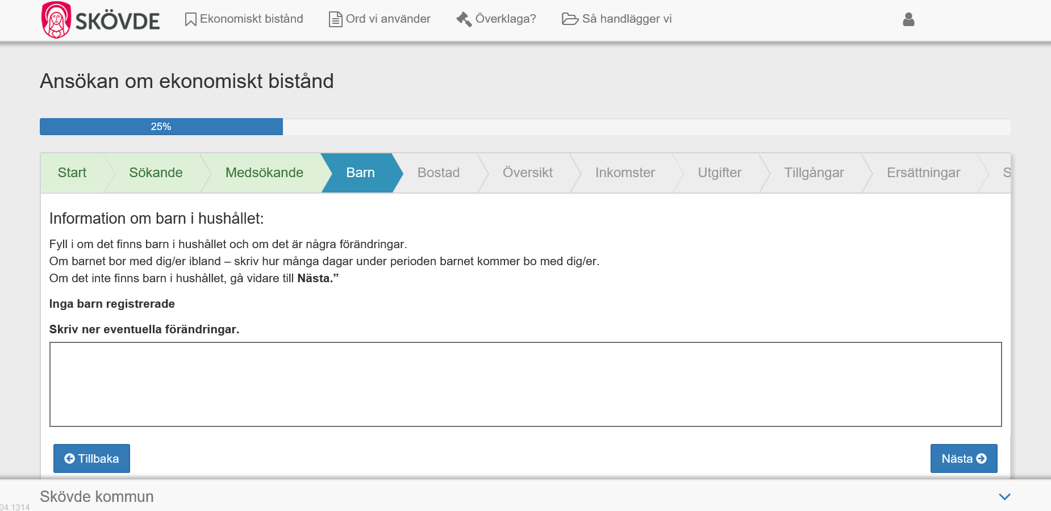
Barn i hushållet
اینجا را شما تنها در صورتی پر می کنید که فرزندان با شما دیدار و معاشرت دارند و به طور متناوب پیش شما زندگی میکنند یا اگر میخواهید اطلاعات دیگری در مورد کودکان بدهید

Slide 7
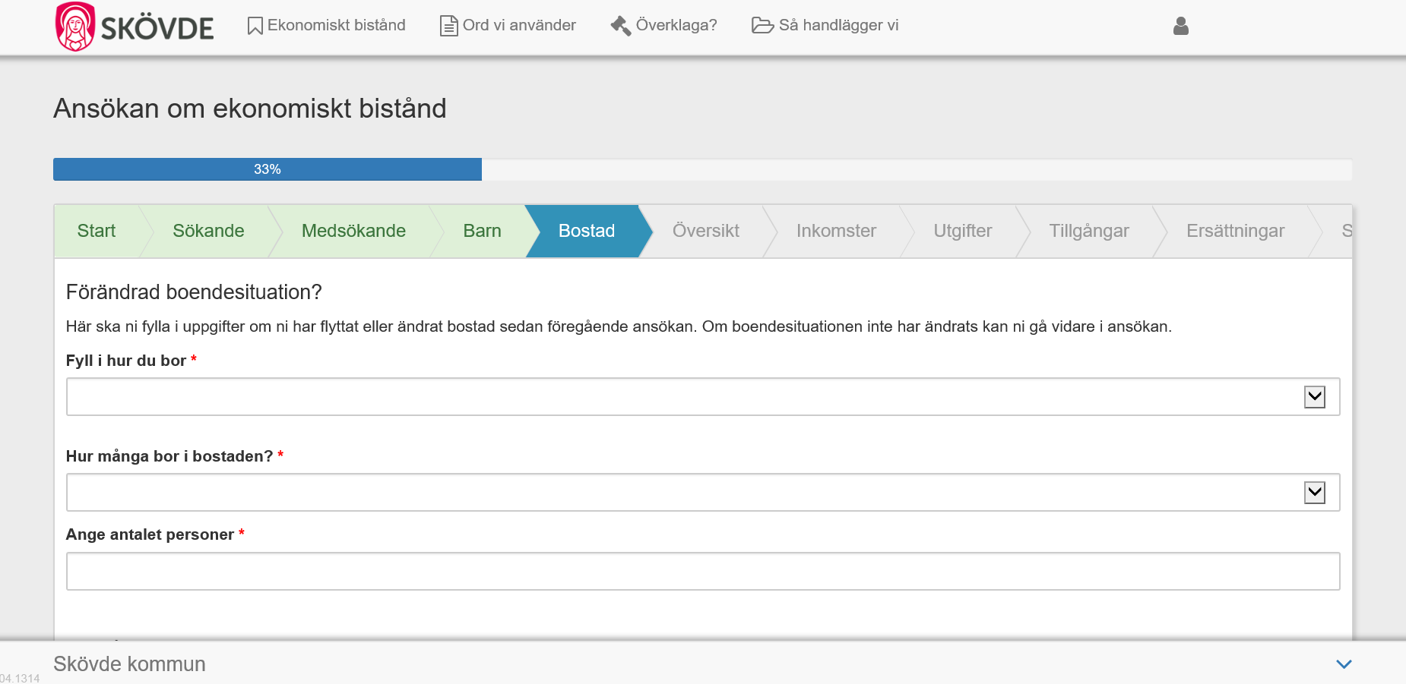
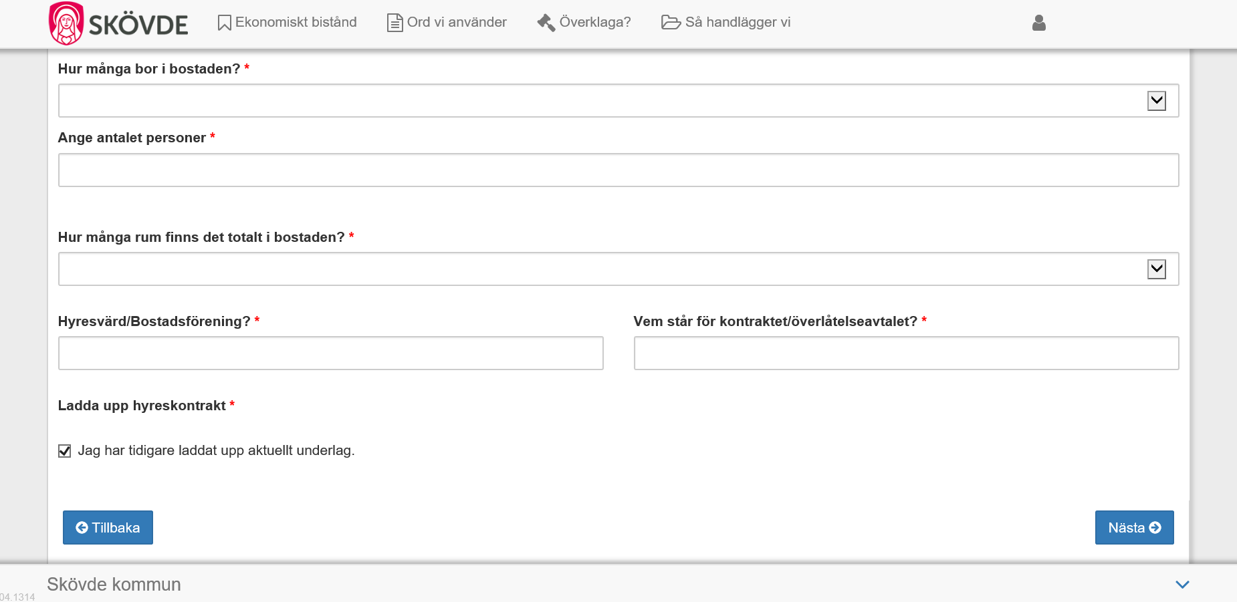
Boendesituation
در اینجا بنویسید که خود چگونه زندگی میکنید. اگر اطلاعاتی تغییر کرده یا اگر آدرس عوض کردید، این باید در درخواست تغییر کند. اگر برای اولین بار است که درخواست می دهید، قرارداد اجاره باید آپلود شود.

Slide 8
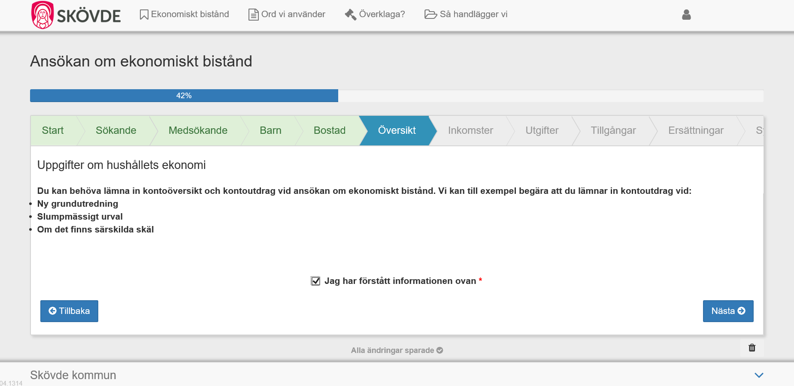
Översikt och komplettering
برای ادامه کار باید در مربع علامت بزنید. اگر مسئول رسیدگی به درخواست شما به اطلاعات بیشتری نیاز داشته باشد به شما اطلاع داده خواهد شد.

Slide 9
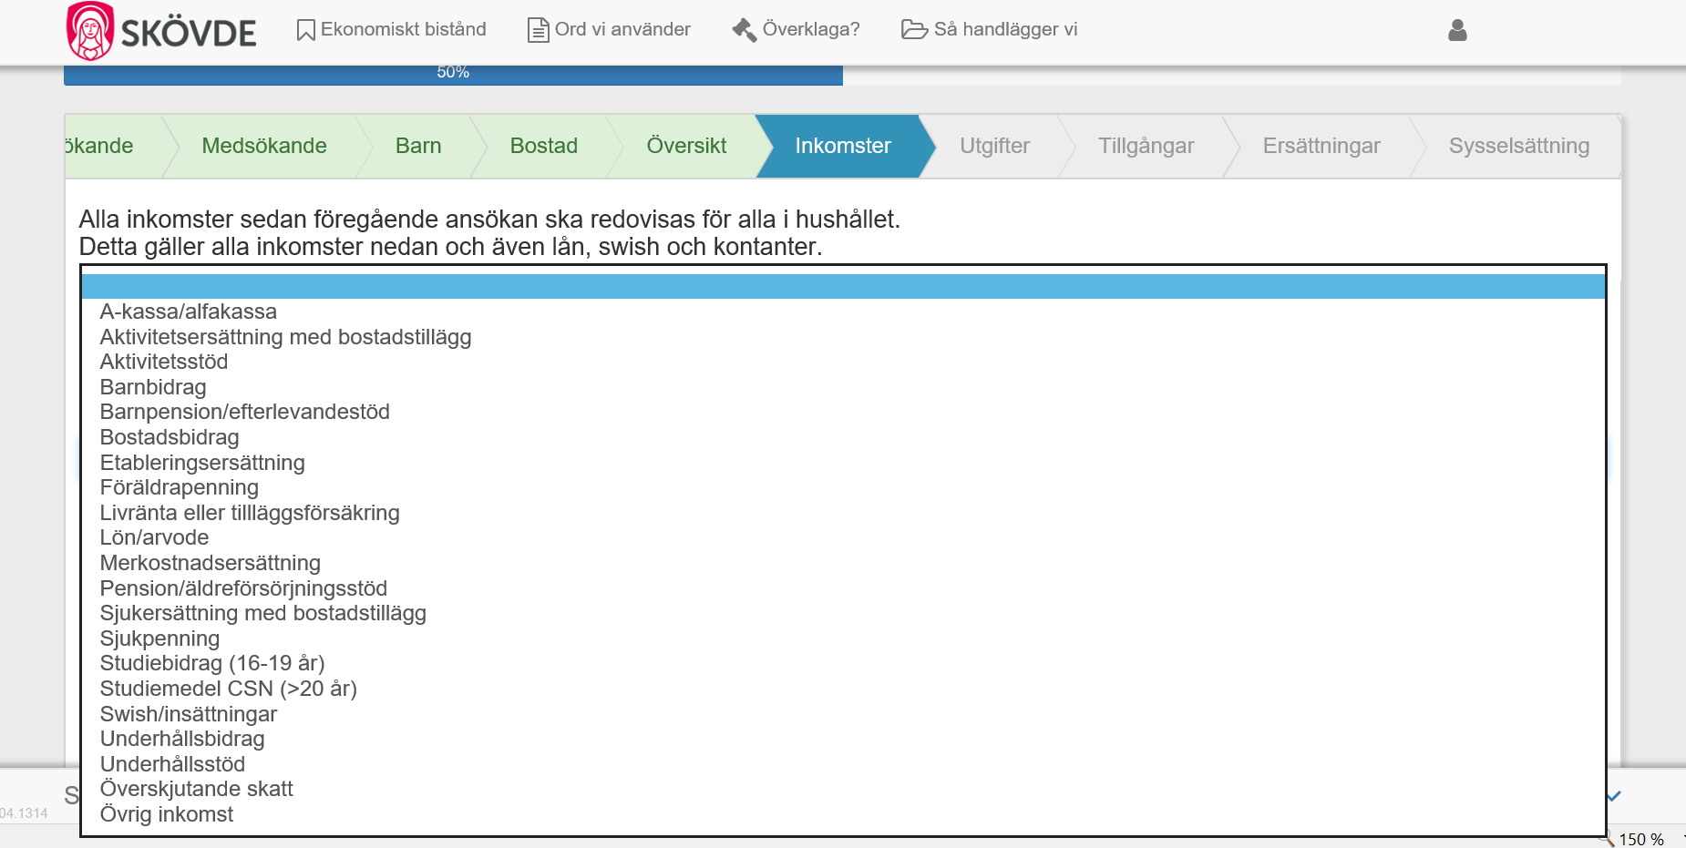
Redovisa inkomster
درآمد همه افراد خانواده از زمان درخواست قبلی باید گزارش شود. این درباره تمام درآمدهای نشان داده شده در لیست است.
باید جمع و تاریخ درآمدهایی که از مرجع دیگری نمی آید را بنویسید.

Slide 10
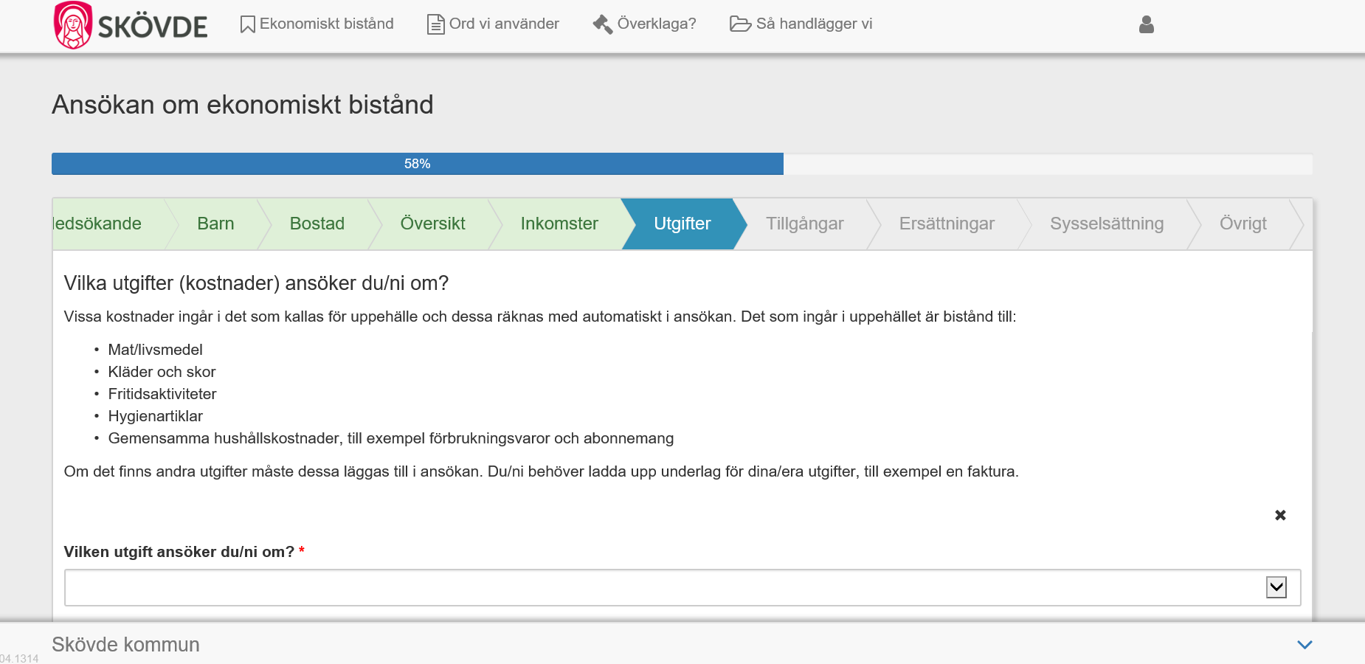
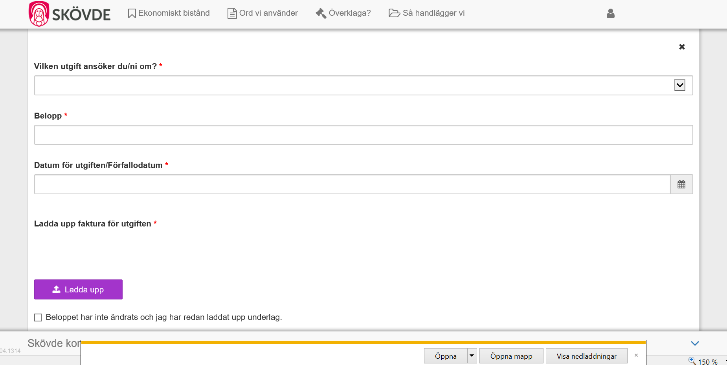
Utgifter
هزینه معاش به طور خودکار گنجانده شده است. هزینه های اضافی یک به یک اضافه می شوند و باید مدارک مربوط به هزینه ها را آپلود کنید.

Slide 11
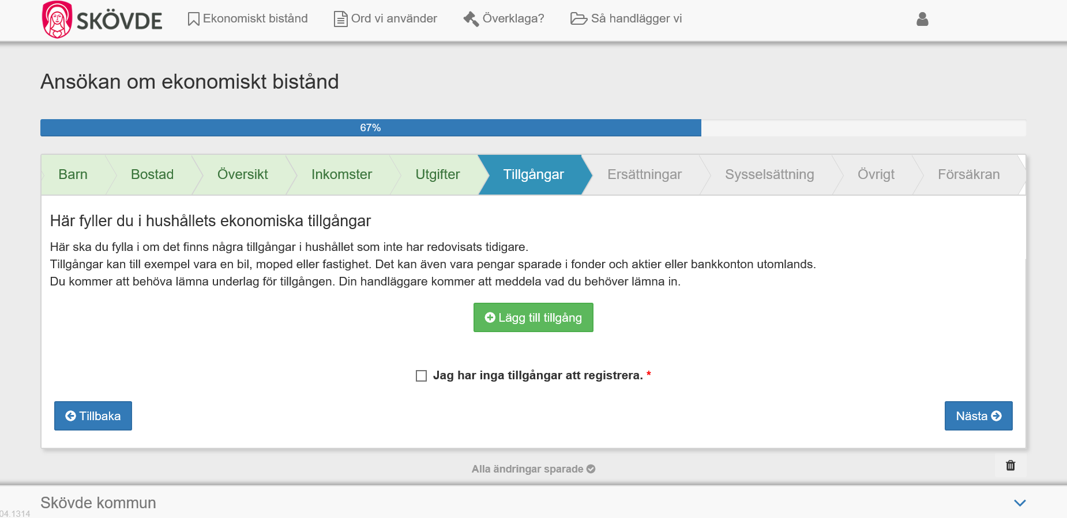
Tillgångar
دارایی های خانوار را پر کنید. به عنوان مثال ماشین، موتور سیکلت، صندوق سهام یا سهام.

Slide 12
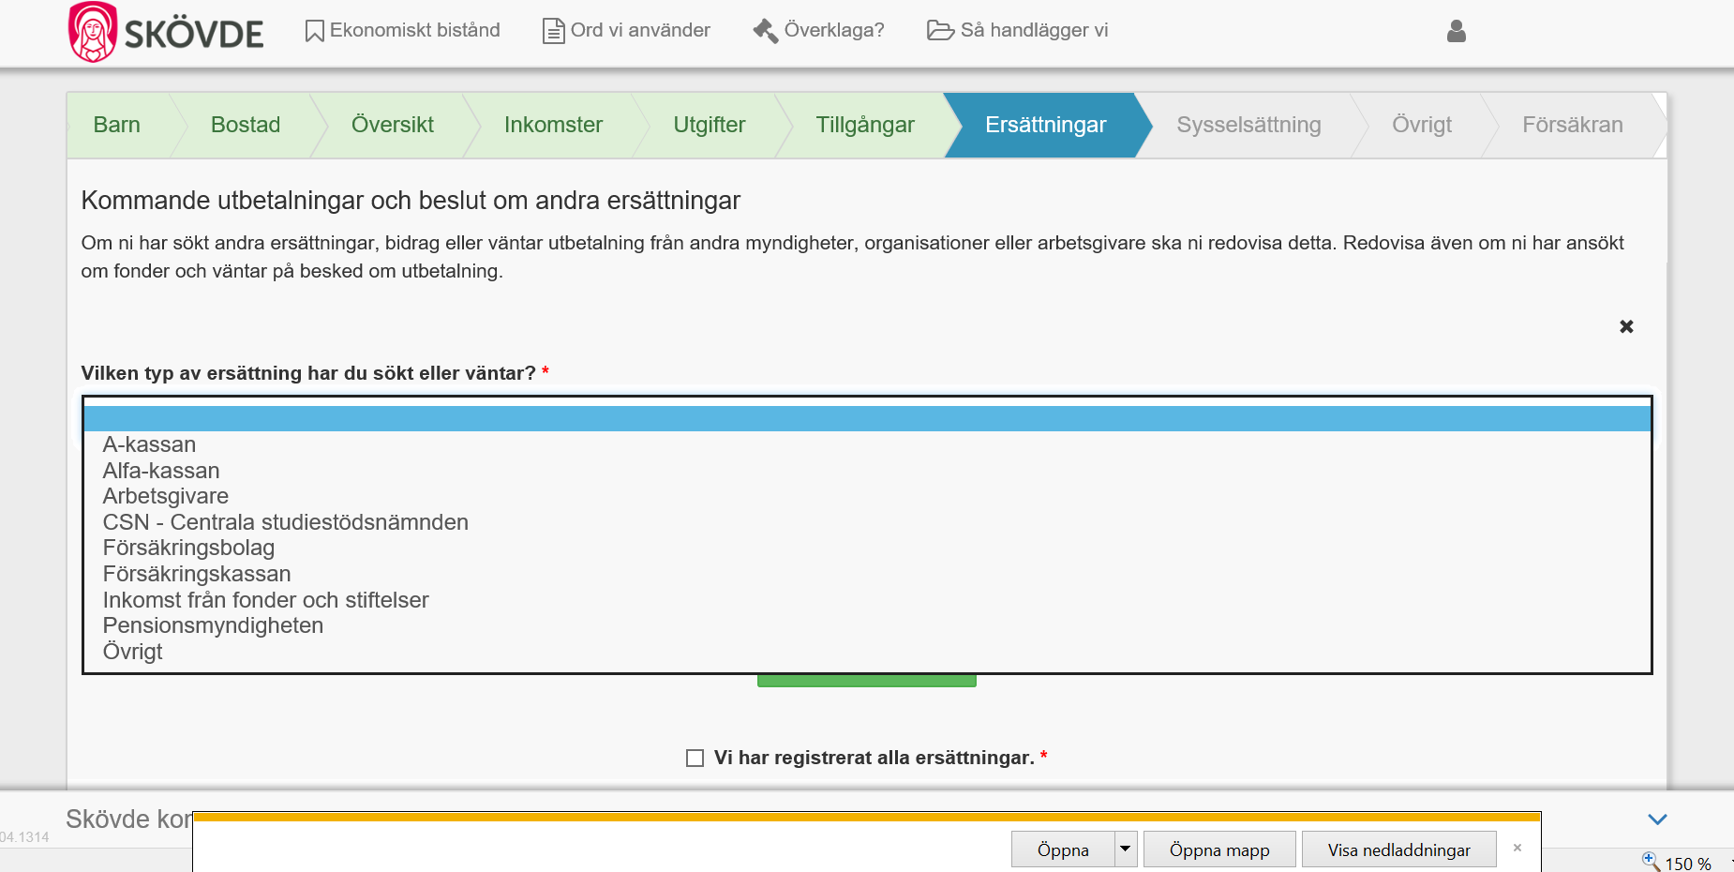
Ersättningar och bidrag
اگر شما یا شخص دیگری در خانواده برای سایر مزایا یا کمک هزینه درخواست داده اید، آن را پر کنید. لیست را ببینید.

Slide 13
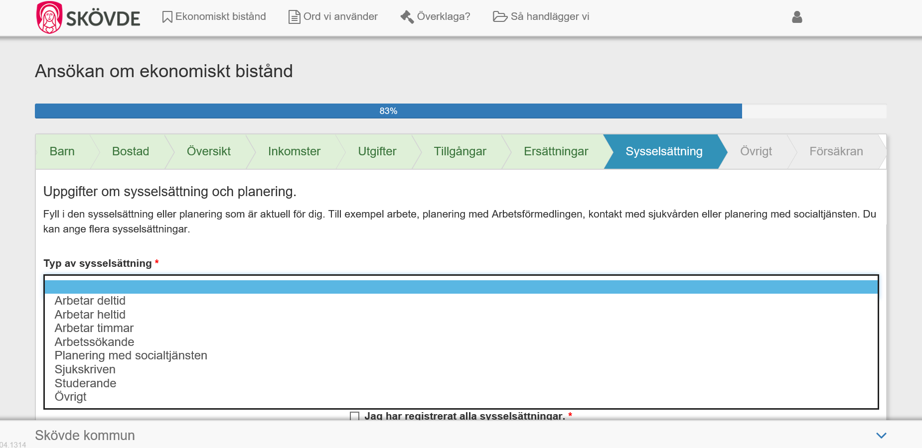
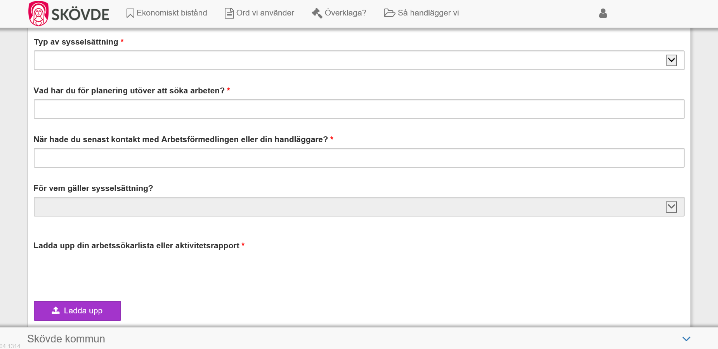
Planering
شغل خود و سایر متقاضیان احتمالی را پر کنید. از میان گزینه های موجود در لیست انتخاب کنید.
می توانید چندین شغل مختلف را وارد کنید. برای نمونه اگر جویای کار هستید، در برنامه ریزی با اداره خدمات اجتماعی شرکت می­کنید یا در مرخصی استعلاجی هستید. در اینجا لیستی از مشاغلی که برای آنها درخواست داده اید یا گواهی پزشک را آپلود می کنید.

Slide 14
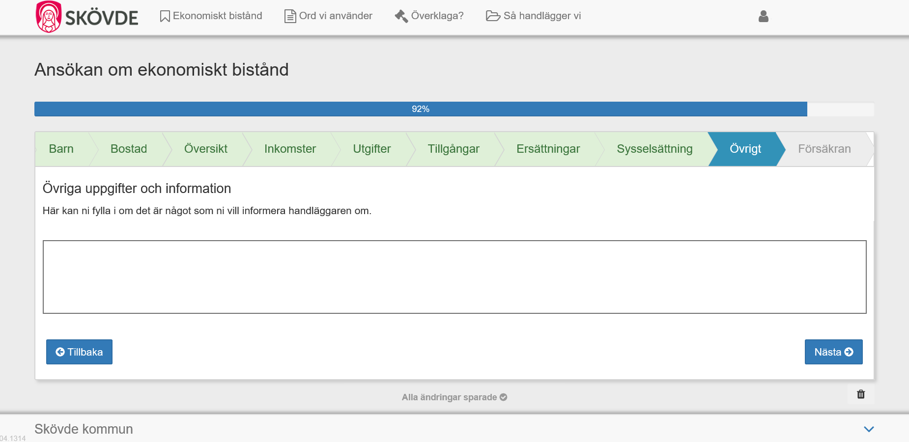
Övrigt
اگر چیزی وجود دارد که می خواهید به مسئول رسیدگی درخواست خود اطلاع دهید یا اگر سؤالی دارید در اینجا میتوانید بنویسید

Slide 15
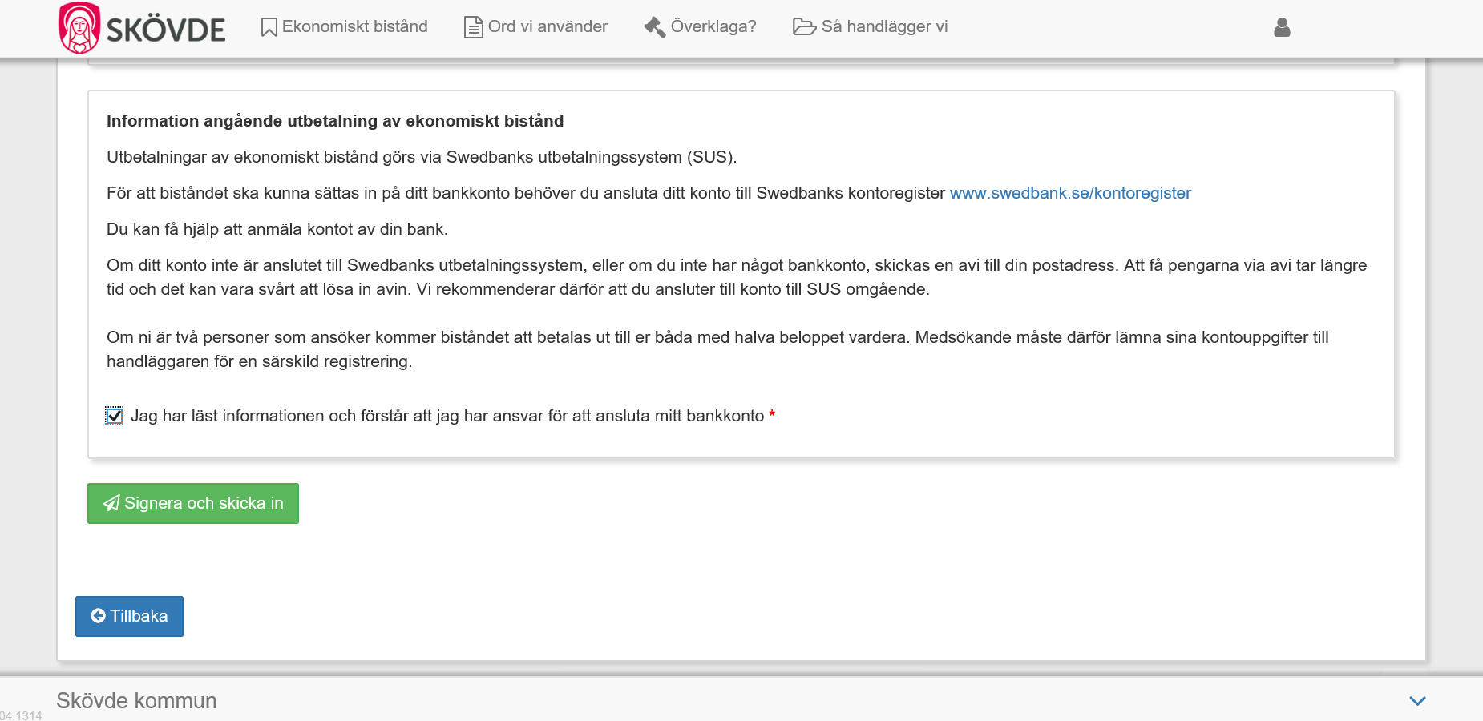
Sammanställning och samtycke
سپس خلاصه ای از درخواست خود و مدارکی را که آپلود کرده اید مشاهده خواهید کرد. کنترل کنید که همه اطلاعات صحیح باشد. اگر چیزی درست نیست می توانید به درخواست برگردید و اطلاعات را تغییر دهید. سپس انتخاب میکنید که اطلاع رسانی بشما از طریق ایمیل و/یا اس ام اس صورت گیرد.
شما باید با علامت زدن همه مربع ها صحت تمام اطلاعات ارائه شده را تأیید کنید. در اینجا همچنین اطلاعاتی در مورد GDPR و در مورد پرداخت کمک از طریق SUS وجود دارد. برای تایید درخواست روی دکمه سبز رنگ کلیک کنید.

Slide 16
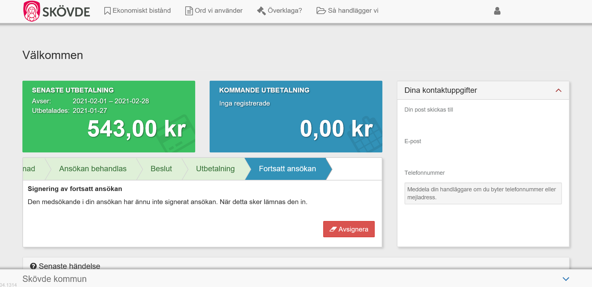
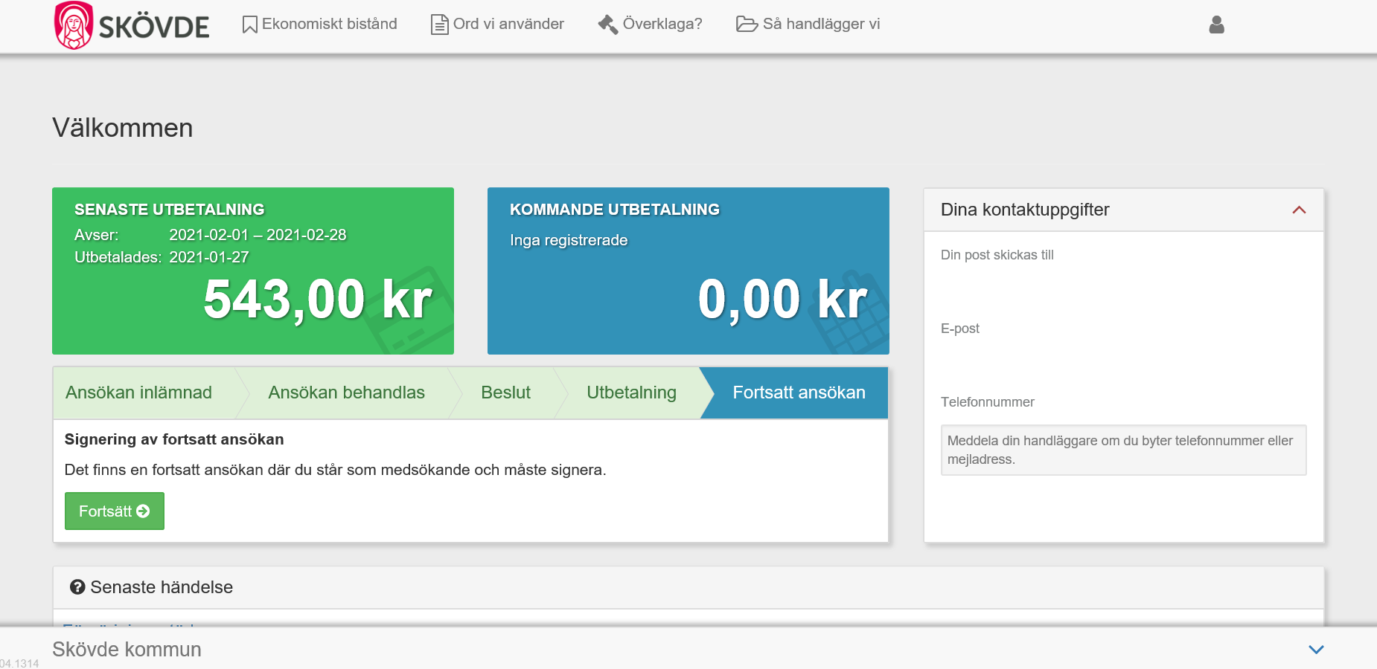
Signera ansökan
در صورت وجود متقاضی همراه، آن شخص باید وارد "صفحات من" شده و صحت اطلاعات موجود در خلاصه درخواست را کنترل کند.
در صورت نادرست بودن اطلاعات، متقاضی همراه، باید با فشار دادن دکمه قرمز درخواست را به متقاضی برگرداند. در صورت صحیح بودن اطلاعات، متقاضی همراه باید دکمه سبز رنگ را فشار دهد.

Slide 17
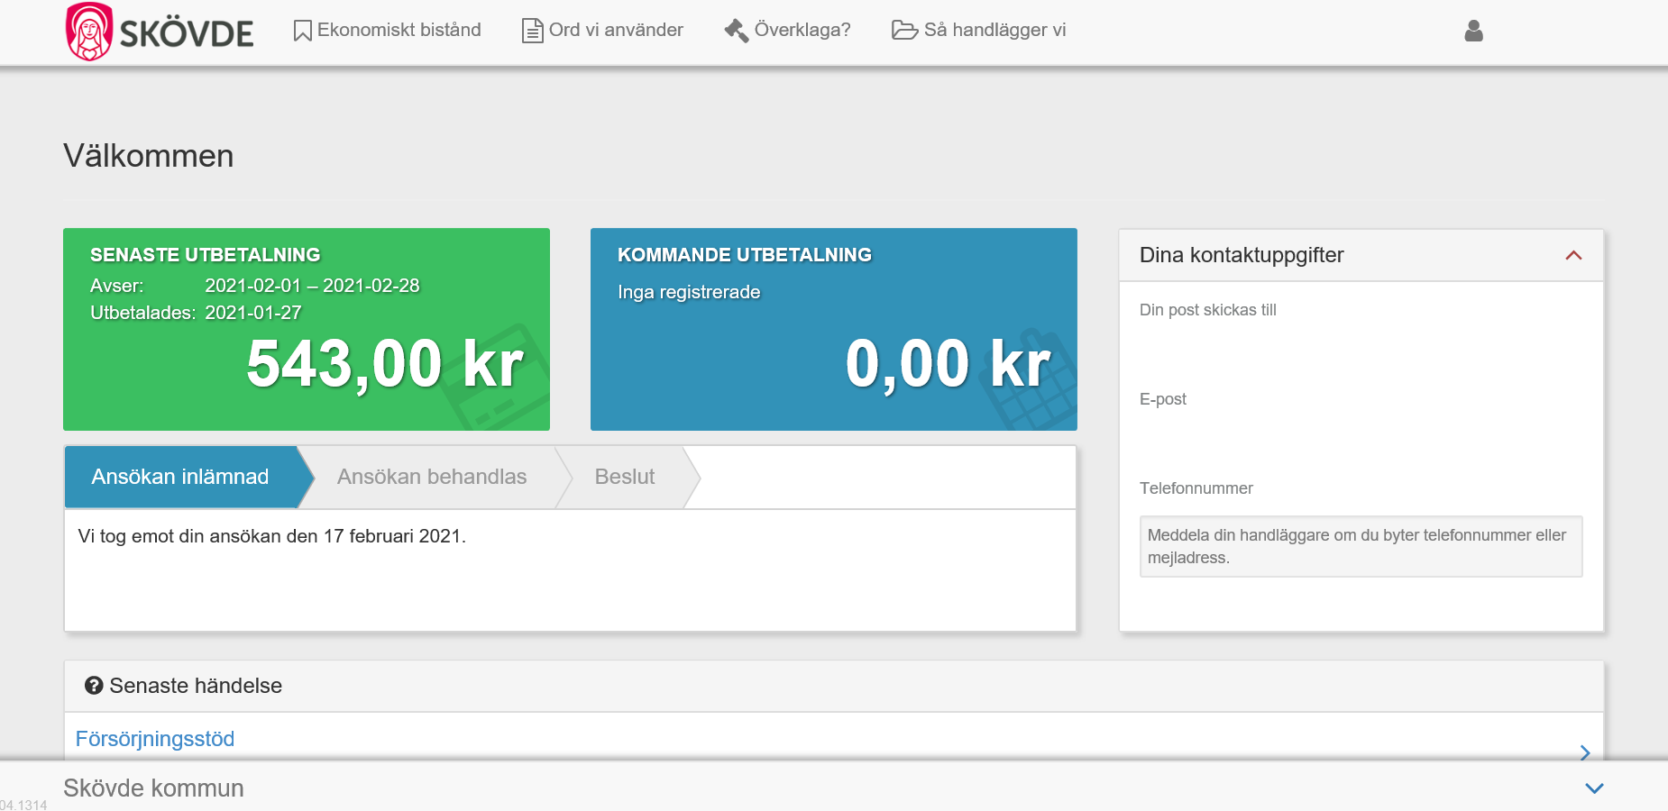
Ansökan slutförd
اکنون به صفحه شروع بر می­گردید و می‌بینید که درخواست ارسال شده است. در اینجا همچنین می توانید ببینید که چه زمانی کار رسیدگی به درخواست شما شروع شده است.
در صورت نیاز به تکمیل، پیامی از طریق ایمیل و/یا اس ام اس دریافت خواهید کرد. در این حالت وارد "صفحات من" شوید و مدارک درخواستی را آپلود کنید.

